Slide 1

UNIVERSIDADE DE ÉVORA
ESCOLA DE CIÊNCIAS SOCIAIS
DEPARTAMENTO DE PEDAGOGIA E EDUCAÇÃO
A FUNÇÃO DA ESCOLA NA FORMAÇÃO DE NOVOS CIDADÃOS. EXPETATIVAS DOS ENCARREGADOS DE EDUCAÇÃO
ESTUDO DE CASO DE TRÊS ESCOLAS PRIMÁRIAS DOS MUNICÍPIOS DE VIANA E CAZENGA - LUANDA
Adriana Cumbelembe, N.º 10177
Orientação: Prof. Doutora Marília Evangelina Sota Favinha
Mestrado em Ciências da Educação
Área de especialização: Administração e Gestão Educacional

Slide 2

As mudanças socioeconómicas e políticas na sociedade angolana, caracterizadas pelo crescimento rápido dos bairros suburbanos, resultante da fraca motivação das populações em regressarem às províncias de origem.
Resultam,
No fenómeno da poligamia;
No crescimento de famílias monoparentais;
Na procura de recursos indispensáveis para a sua sobrevivência.
dificulta o relacionamento são entre pais e filhos
É evidente, a tarefa deixada pelos pais é assumida pela escola .
Ao prover o papel da família,
A escola converte-se numa instituição comparável a um envelope na qual a sociedade deposita um conjunto de expetativas de guarda, a socialização, ensino e certificação.

Slide 3
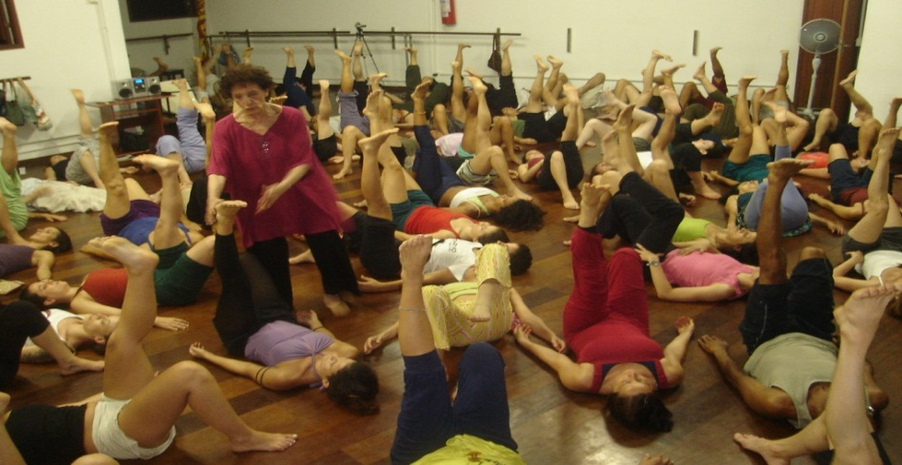
“Os EE alimentam a convicção alicerçada na prática da educação na sociedade pré-colonial da escola como “um lugar onde devem passar todos porque é um contexto poderoso para o processo de desenvolvimento e de socialização”
(Pessanha, et al. 2010, p.237)
As escolas públicas não têm capacidade de resposta;
Os EE recorrem às escolas confessionais parceiras do estado.
Necessidade Atividades em Tempos Livres (ATL)
A família na sociedade angolana, na maioria das vezes descarta a responsabilidade de intervir na educação dos educandos.
O EE desconhece o projeto pedagógico da escola onde estuda o seu filho, não participa na definição dos objetivos nem na construção do mesmo.

Slide 4

Objetivo Geral de Investigação
Compreender, a partir das expetativas dos EE, a função da escola na formação dos seus educandos e aferir as razões que os levam, no princípio do ano letivo, preferir uma escola confessional.
Questões de Investigação
O que esperam os EE da escola, ou que cobra a sociedade da escola?
O que a escola faz satisfaz?
O que leva os EE de educação, no princípio do ano letivo percorrer longas distâncias, suportarem enormes filas, mendigar espaço, nas escolas confessionais, especialmente as escolas católicas?
Que perceções os EE têm da escola atual e o que esperam dela?

Slide 5
Estrutura da dissertação
I Capítulo - A Função da Escola
II Capítulo – Expettaivas dos E.E.
III Capítulo – Formação de Novos Cidadãos
EnquadramentoTeórico
IV Capítulo - Construção Metodológica do Estudo Empírico
V Capítulo – Apresentação dos Dados, Análise e Discussão dos Resultados
Dimensão I- Função Social da Escola
Dimensão II- Função Científica e Artística da Escola
Dimensão III- Expetativas dos Encarregados de Educação
Dimensão IV- Relação Família Escola
Metodologia de Investigação
CONCLUSÕES E RECOMENDAÇÕES

Slide 6
Capítulo I - função da escola desde as origens até ao seu desenvolvimento como instituição. Três fases da história da escola em Angola; O caráter da educação não formal na Cultura Bantu.
A família é concebida como uma “sociedade em miniatura, dela nascem os novos membros da comunidade, nela são educados, apreendem, e aprendem os valores morais culturais, sociais e religiosos que forjam a personalidade” (Monteiro, 2011, p.12).
O sucesso da ação educativa das instituições de ensino, edifica-se sobre o suporte da educação familiar e consolida-se com a participação da família.
A função da escola remete à reflexão dos diferentes modelos de organização e gestão dada a sua natureza e missão. Pois, a escola é uma organização que tanto os seus objetivos e resultados, quanto os seus processos e meios, são relacionados com a formação humana.
O eixo da instituição escolar é a qualidade dos processos de ensino/aprendizagem, que propiciam melhores resultados de aprendizagem.
ONDJANGO

Slide 7
Capítulo II - Expetativas dos EE; Problemas da sociedade angolana; Interiorização do modelo de Estado de providência que mutila a visão de desenvolvimento e reforça a dependência, influenciam poderosamente a conceção da função e dos objetivos da escola, na perspetiva dos EE.
Os alunos “chegam à escola repletos de todo o tipo de informação a cerca da realidade, de forma desorganizada e sem terem a possibilidade de transformá-la em conhecimentos (…)”;
(Gonçalves, 2003, p.119).
O investimento dos pais na aquisição de diferentes meios de informação e comunicação para entreter os filhos e ocupar os seus tempos livres acarreta outros riscos incomensuráveis, além de substituir o espaço do diálogo familiar.;
A atitude dos EE,, leva a aferir que os pais acreditam na poderosa missão da escola e atribuem-lhe uma imagem comparável a um «envelope» cujo conteúdo fornece instrumentos adequados para responder aos desafios da sociedade em constante mudança.
“As famílias projetam na escola as suas inquietações de medo, de falta de tempo e disponibilidade para amar, estar, proteger e educar e anseiam que a escola cumpra também estas tarefas, o que tecnicamente é incomportável”
(Coimbra, 2003, p.123).

Slide 8
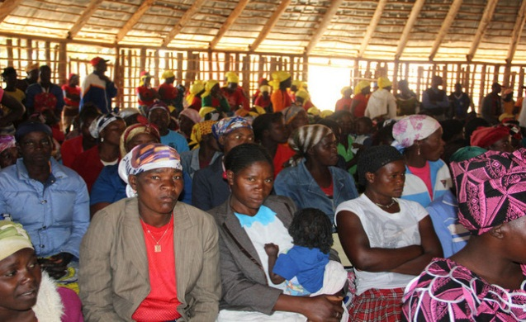
“A família não se pode demitir do seu papel de proporcionar aos filhos um contexto favorável à construção de uma identidade pessoal e social segura.
“ Escola não se pode limitar apenas a instruir, mas dar aos adolescentes aprendizagens significativas que sejam instrumentos de leitura do mundo atual e favoreçam a sua integração psicossocial”
(Gonçalves, 2003, p.120).
Lei de Base n.º 13/01
1.º - Expandir a Rede, para conhecer a vida real dos utentes da escola. A localização das escolas distantes da residência dos alunos;
2.º - Ligação da escola com a comunidade ao propor-se a meta de melhorar a qualidade de ensino, não só reformulando os objetivos gerais da educação, os programas escolares, os conteúdos e os métodos pedagógicos; as estruturas e os meios pedagógicos adequados à realidade angolana como também garantir a participação da comunidade nos trabalhos da escola reforçando a relação da escola com a comunidade.
Associação Nacional dos Encarregados de educação e pais de Angola

Slide 9
Capítulo III - formação dos novos cidadãos, Mundial, Nacional e Local do século XXI; Metas da educação na sociedade global; Constituição da República e Lei de Bases do Sistema educacional de Angola.
Na constituição de Angola
Cidadão - “Todo o homem/mulher nativo ou estrangeiro residente em Angola.
Cidadania – “é o ato de se “sentir responsável pelo funcionamento adequado e harmonioso das instituições, é estar atento ao andamento das atividades do Estado e ao cumprimento das suas obrigações em relação aos princípios constitucionais. Ser cidadão é ter consciência de que se é sujeito de direitos: à vida, à liberdade, à igualdade, ao meio ambiente ecologicamente equilibrado”.
(Bonachela e Nader, 2010, p.236)
O papel da escola na formação dos novos cidadãos encontra os seus fundamentos nos pilares da educação prevista pela UNESCO para o Século XXI.
A educação primária que é ponto de partida e base sólida para continuação de estudos nos subsistemas e ciclos consequentes (ensino secundário e ensino superior).

Slide 10
Natureza da Investigação
Paradigma Quantitativo
Os dados podem ser quantificados, mensurados e cujas análises e interpretações utilizam métodos e técnicas estatísticas
Instrumento de Recolha de dados
Questionário - constituído por 22 questões subdividido em quatro blocos com respostas múltiplas que concederam a liberdade de opção aos sujeitos respondentes.
Participantes
2 municípios dos sete da província de Luanda, nomeadamente Cazenga e Viana, escolhendo-se uma escola do município de Viana e duas do município de Cazenga.
Distribuídos 300 questionários e recolhidos 250, da população de EE.
Duração da investigação empírica
Março de 2013 a Março de 2015.

Slide 11
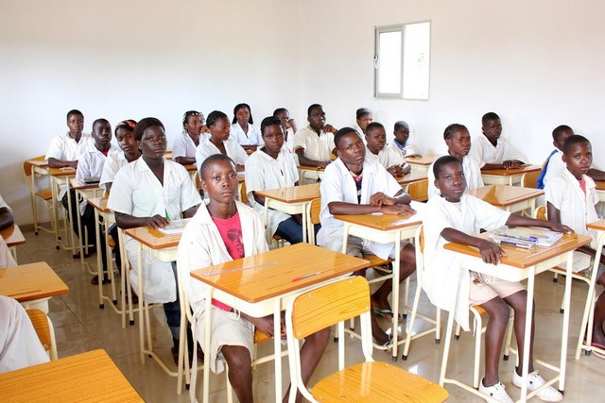
Caraterização do campo de investigação
Escola A
Município de Viana, na área da Estalagem Quilómetro 12 Zona A. Possui 13 salas de aula gerida por uma congregação missionária
O bairro é formado por 18 quarteirões, vai desde o Bairro Malanje até a estrada que liga à zona de Luanda sul e ao Bairro Quilómetro 9. É um bairro sem saneamento básico, sem água deficiente colocação da rede escolar púbica, sem hospitais nem centros médicos.
A principal atividade e fonte de rendimento familiar é o comércio ambulante em pequenos mercados formados à beira da estrada nacional 230.
Os encarregados de educação vão à escola apenas no princípio do ano letivo para confirmar a matrícula do filho.
Escola B e C
Município do Cazenga
B, na comuna de Tala Hady zona 19, no Bairro Kala Wenda. E a C na mesma comuna na zona do Grafanil
B, Categoria de escolas Católicas. Atualmente funciona em dois centros e é gerida por uma Congregação missionária. E a C é uma escola Pública.
B, Conta com 14 salas de aula em funcionamento e sete em construção na fase de acabamentos, com 1194 alunos. E a C 12 salas de aula – 2000 alunos e funciona em três turnos.
A escola B ainda não foi criada pelo conselho de ministros mas está reconhecida pelo ministério da educação.
Na escola C os EE são pouco participativos.

Slide 12
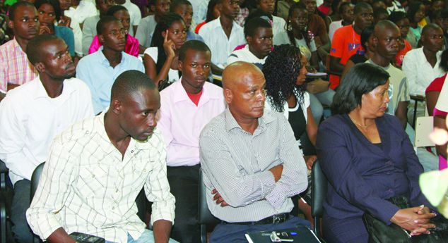
Apresentação e interpretação dos resultados
Caraterização dos participantes no Estudo
Faixa etárias dos EE da Amostra
Relação Encarregado de Parentesco
Idade | H | M | Total | %
11 - 20 | 17 | 4 | 21 | 9.2
21-30 | 13 | 25 | 38 | 16.7
31-40 | 31 | 43 | 74 | 32.5
41-50 | 45 | 24 | 69 | 30.3
51-60 | 16 | 8 | 28 | 10.5
61-70 | 0 | 1 | 1 | 0.4
Total | 122 | 105 | 227 | 100
Grau de Parentesco | Total | %
1- Mãe | 83 | 37
2- Pai | 96 | 42
3- Avô/ó | 6 | 2
4- Primo/a | 6 | 2
5- Tio/a | 13 | 6
6- Padrinho | 0 | 0
7- Irmão | 22 | 10
8- Instituição | 2 | 1
Total | 227 | 100
Habilitações Literárias dos Encarregados de Educação
Classe | 0 | 1 | 2 | 3 | 4 | 5 | 6 | 7 | 8 | 9 | 10 | 11 | 12 | 13 | 14 | Total
Frequência | 16 | 3 | 4 | 7 | 20 | 11 | 30 | 14 | 16 | 30 | 17 | 16 | 28 | 13 | 2 | 227
% | 7 | 1,3 | 2 | 3 | 9 | 5 | 13,2 | 6,1 | 7 | 13,2 | 7,5 | 7 | 12,3 | 5,7 | 0,8 | 100

Slide 13
Função Social da Escola
Função Social da Escola
Formação de atitudes com vista à integração social
Necessidades concretas dos encarregados de educação face à criação espaços de serviços
Função Social da Escola
Função Social da Escola
Necessidade de alargamento dos horários de permanência dos alunos na escola
Desenvolvimento e aperfeiçoamento do falar e escrever corretamente

Slide 14
Função Social da Escola
Função Social da Escola
Formação cidadãos com capacidade crítica e participativa
Preparação dos alunos para o exercício de uma profissão
Função Social da Escola
Função Social da Escola
Hábitos e atitudes comportamentais aceitáveis pela sociedade
Valores que tornem cidadãos respeitados e ativos na sociedade

Slide 15
Função Social da Escola
Função Científica, Artística e Lúdica da Escola
Missão da escola em relação às exigências do mercado
Talento para diversas atividades artísticas (desporto, música, teatro, pintura, etc.)
Função Científica, Artística e Lúdica da Escola
Função Científica, Artística e Lúdica da Escola
Preparação dos alunos com conhecimentos científicos e técnicos
Garantia de prática sistemática de educação física e desportiva

Slide 16
Função Científica, Artística e Lúdica da Escola
Expetativas dos Encarregados de Educação
Construção de conhecimentos científicos e técnicos dos alunos para responder às necessidades da sociedade
Se a escola, pode tomar conta das crianças durante o dia
Expetativas dos Encarregados de Educação
Expetativas dos Encarregados de Educação
Se é obrigação da escola fornecer a merenda escolar aos alunos
Atividades extra escolares, para o desenvolvimento da comunidade (por exemplo: campanhas de recolha de lixo, limpeza, etc.).

Slide 17
Expetativas dos Encarregados de Educação
Expetativas dos Encarregados de Educação
Condições materiais que promovem a aprendizagem dos alunos
Oferta de materiais escolares adequados para a boa aprendizagem académica do meu educando.
Expetativas dos Encarregados de Educação
    Relação Escola Família
Importância da relação Família/Escola para o bom aproveitamento dos alunos.
Responsabilidade em dar educação sexual aos alunos
Colaboração da família para formar os alunos para a continuação dos estudos – 79% Concorda

Slide 18
Síntese dos Resultados
Dimensão I- Função Social da Escola
Só a escola pode assegurar às crianças a formação de atitudes com vista à integração social.
Para responder às necessidades concretas dos Encarregados de Educação, cabe à escola criar outros espaços de serviços tais como: Centro infantil e Pré-escolar, Centro de Atendimento aos adolescentes e jovens.
É necessário que os horários de permanência dos alunos na escola sejam alargados pelo menos até às 15 horas.
É apenas através da Escola que os alunos podem desenvolver e aperfeiçoar o falar e escrever corretamente.
Só a escola reúne as condições para formar cidadãos com capacidade crítica e participativa.
A escola é a instituição mais importante na preparação dos alunos para o exercício de uma profissão. Esta questão põe em evidência uma das funções da escola que tem a ver com a finalidade certificadora.
Só a escola pode proporcionar bons hábitos e comportamentos aceitáveis pela sociedade.
A escola tem a missão de dar ao mercado do trabalho gente qualificada que o país necessita.

Slide 19
Síntese dos Resultados
Dimensão II- Função Científica e Artística da Escola
É apenas na escola que se descobre os alunos com talento para diversas atividades artísticas (desporto, música, teatro, pintura, etc.).
A escola é a única instituição que pode preparar verdadeiramente os alunos com conhecimentos científicos e técnicos.
Cabe à escola garantir a prática sistemática de educação física e desportiva.
A escola garante hoje a prática sistemática de educação física e desportiva.
Os encarregados de educação numa média de 128 concordam que a escola está a garantir prática sistemática de educação física e desportiva.
A escola está a ser capaz de construir com os alunos conhecimentos científicos e técnicos para responder às necessidades da sociedade.

Slide 20
Síntese dos Resultados
Dimensão III- Expetativas dos Encarregados de Educação
Nos nossos dias, se não for a escola, dificilmente outra instituição pode tomar conta das crianças durante o dia.
É obrigação da escola fornecer a merenda escolar aos alunos.
Só a escola pode envolver os alunos em atividades extra escolares, para o desenvolvimento da comunidade (por exemplo: campanhas de recolha de lixo, limpeza, etc.).
A escola possui condições materiais que promovem a aprendizagem dos alunos.
É obrigação da escola oferecer materiais escolares adequados para a boa aprendizagem académica do meu educando.
Dimensão IV- Relação Família Escola
Importante a relação Família/Escola para o bom aproveitamento dos alunos.
A escola precisa da colaboração da família para formar os alunos para a continuação dos estudos.

Slide 21
Considerações Finais
A escola é uma instituição de educação com o objetivo de promover as aprendizagens, transmitir conhecimentos e facilitar a inserção dos seus alunos no mundo profissional.
Os EE e a sociedade angolana esperam da escola uma educação capaz de transformar os seus filhos em cidadãos competentes, ativos e capazes de se adaptarem às exigências do mundo exterior. Ou seja, que seja valorizado o potencial humano.
Em Angola a função da escola tem variado de acordo com os objetivos da sociedade, nos diferentes períodos históricos e também dos interesses da hierarquia detentora do poder.
A qualidade de serviço que a escola oferece, não satisfaz as exigências da sociedade emergente. É sufocada pela política nacional e local e na maioria dos casos não consegue dar resposta às exigências da comunidade que a integram.
Os EE vêm a escola como um meio para superar as suas necessidades. E dão preferência às escolas parceiras do estado e à escola Católica. Quando podem optam pela qualidade.
Ainda existe um longo caminho a percorrer no que concerne à relação família/escola no contexto angolano.
A participação dos EE na escola, está restringida às reuniões , por período letivo ou quando são convocados para situações relacionados com assuntos disciplinares dos seus educandos.

Slide 22
Conclusões
De forma a superar a fraca participação dos EE na vida escolar dos seus educandos foi criada a Associação Nacional de Encarregados e Pais de Angola e reconhecida em 2013, cuja atuação ainda não teve grandes repercussões.
A escola e família deviam ser vistas como dois operadores sociais que partilham as funções educacionais. Ambos, são responsáveis pela transmissão e construção do conhecimento, culturalmente organizado, de acordo com as expetativas de cada ambiente.
Na escola os conteúdos curriculares asseguram a instrução e a aquisição de conhecimentos.
É na família
Que são definidos, os objetivos, conteúdos e métodos na transmissão dos conhecimentos.
Fomentar a socialização, as condições básicas de sobrevivência e o desenvolvimento social, cognitivo e afetivo de cada membro que a compõe.

Slide 23
EDUCAÇÃO EM ANGOLA,
“formar um indivíduo capaz de compreender os problemas nacionais, regionais e internacionais de forma crítica e construtiva para a sua participação na vida social, à luz dos princípios democráticos”
(lei n.º 13/01).
Devem ser incluidas nos planos curriculares:
As TIC: de forma a responder às necessidades dos alunos, na era da sociedade da informação a uma escala global;
As questões ambientais: na perspetiva da ecologia ambiental, social e mental. Não menos importante é a formação para a relação intercultural.

Slide 24
O Papel da Família
É fundamental
Para educar novos cidadãos
E uma nova Angola

